Slide 1



Introducción al Big Data
COMPLEMENTOS FORMATIVOS MASTER
HERRAMIENTAS_BASES_DE_DATOS
Actividad Banco: modelo E/R y MySQL
Christian Peralta Restrepo
29/09/2026

Slide 2
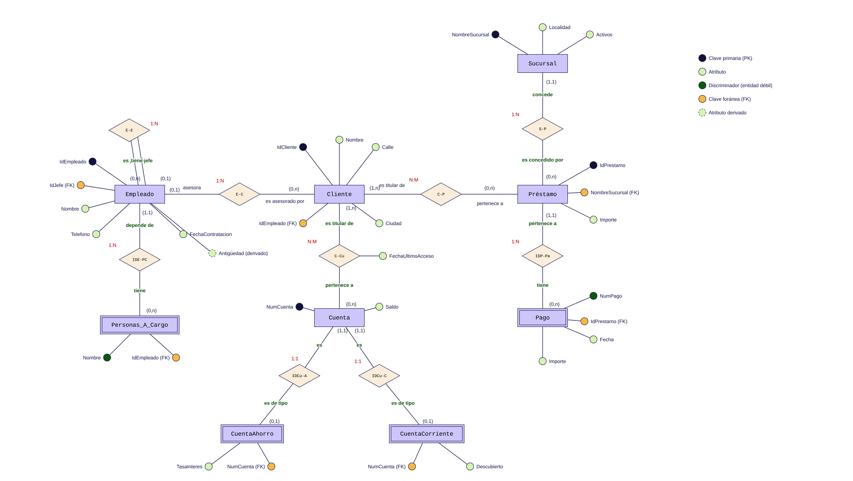
Diagrama Entidad – Relación
Christian Peralta Restrepo · Actividad Banco: modelo E/R y MySQL

Slide 3
Comentarios del E/R: entidades y atributos
Entidad | Tipo | PK (clave primaria) | FK (clave foránea) | Otros atributos
Sucursal | Fuerte | NombreSucursal | — | Localidad, Activos
Empleado | Fuerte | IdEmpleado | IdJefe (reflexiva) | Nombre, Telefono, FechaContratacion, Antigüedad (derivado)
Cliente | Fuerte | IdCliente | IdEmpleado (asesor) | Nombre, Calle, Ciudad
Cuenta | Fuerte | NumCuenta | — | Saldo
CuentaAhorro | Subtipo de Cuenta | NumCuenta | NumCuenta → Cuenta | TasaInteres
CuentaCorriente | Subtipo de Cuenta | NumCuenta | NumCuenta → Cuenta | Descubierto
Préstamo | Fuerte | IdPrestamo | NombreSucursal | Importe
Pago | Débil (de Préstamo) | IdPrestamo + NumPago | IdPrestamo → Préstamo | Fecha, Importe
Personas_A_Cargo | Débil (de Empleado) | IdEmpleado + Nombre | IdEmpleado → Empleado | —
Las entidades débiles (Pago, Personas_A_Cargo) se identifican con la clave de su entidad propietaria más un discriminador (NumPago, Nombre). La antigüedad del empleado es un atributo derivado: no se almacena, se calcula a partir de la fecha de contratación.
Christian Peralta Restrepo · Actividad Banco: modelo E/R y MySQL

Slide 4
Comentarios del E/R: relaciones y cardinalidades
Relación | Entidades | Tipo | Cardinalidad | Comentario
asesora | Empleado – Cliente | 1:N | (0,1) / (0,n) | Un cliente tiene como mucho un asesor; un empleado asesora a varios clientes.
es jefe de | Empleado – Empleado | 1:N | (0,1) / (0,n) | Relación reflexiva: el jefe también es empleado.
es titular de | Cliente – Cuenta | N:M | (1,n) / (0,n) | Atributo de la relación: FechaUltimoAcceso (depende del cliente y de la cuenta).
es titular de | Cliente – Préstamo | N:M | (1,n) / (0,n) | Un préstamo tiene uno o más titulares.
concede | Sucursal – Préstamo | 1:N | (1,1) / (0,n) | Cada préstamo se ofrece desde una sucursal concreta.
tiene (ID) | Préstamo – Pago | 1:N | (1,1) / (0,n) | Dependencia de identificación: Pago es entidad débil.
depende de / tiene (ID) | Empleado – Personas_A_Cargo | 1:N | (1,1) / (0,n) | Dependencia de identificación: Personas_A_Cargo es entidad débil.
es / es de tipo | Cuenta – CuentaAhorro / CuentaCorriente | 1:1 | (1,1) / (0,1) | Especialización total y exclusiva: toda cuenta es de ahorro o corriente, nunca ambas.
Cada par (mín,máx) indica cuántos elementos de la entidad hay por cada elemento de la entidad del otro extremo.
Christian Peralta Restrepo · Actividad Banco: modelo E/R y MySQL

Slide 5
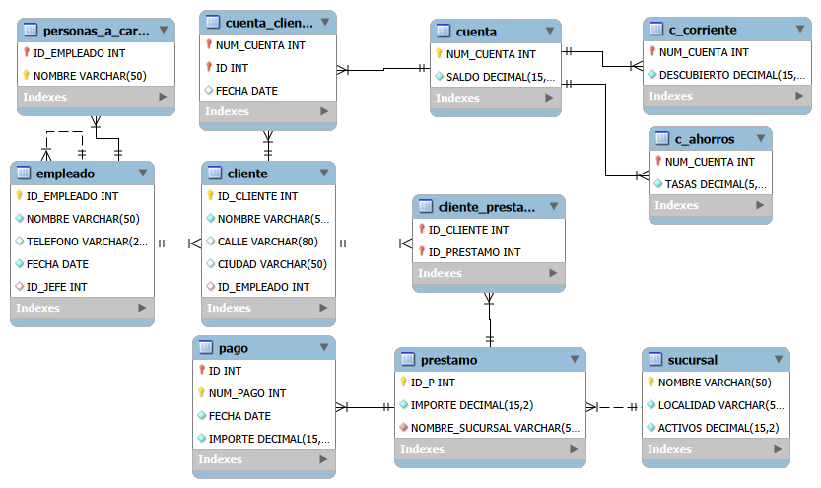
Diagrama relacional
Christian Peralta Restrepo · Actividad Banco: modelo E/R y MySQL

Slide 6
Coherencia entre el diagrama E/R y el relacional
Elemento del E/R | Se convierte en… | En este proyecto
Entidad fuerte | Una tabla con su PK | SUCURSAL, EMPLEADO, CLIENTE, CUENTA, PRESTAMO
Relación 1:N | La FK va en la tabla del lado N | CLIENTE.ID_EMPLEADO (asesor), EMPLEADO.ID_JEFE, PRESTAMO.NOMBRE_SUCURSAL
Relación N:M | Tabla intermedia con las dos claves como PK | CUENTA_CLIENTE (con FECHA del último acceso), CLIENTE_PRESTAMO
Entidad débil | PK compuesta: clave del propietario + discriminador | PAGO (ID, NUM_PAGO), PERSONAS_A_CARGO (ID_EMPLEADO, NOMBRE)
Especialización de Cuenta | Una tabla por subtipo; su PK es a la vez FK a CUENTA | C_AHORROS (TASAS), C_CORRIENTE (DESCUBIERTO)
Atributo derivado | No se guarda; se calcula al consultar | Antigüedad = TIMESTAMPDIFF(YEAR, FECHA, CURDATE())
Diferencias de nombre entre ambos diagramas: ID en PAGO = IdPrestamo, ID en CUENTA_CLIENTE = IdCliente, ID_P en PRESTAMO = IdPrestamo, FECHA en EMPLEADO = FechaContratacion, TASAS = TasaInteres. Son los mismos atributos con otro nombre; las 11 tablas coinciden con las 9 entidades y las 2 relaciones N:M.
Christian Peralta Restrepo · Actividad Banco: modelo E/R y MySQL

Slide 7
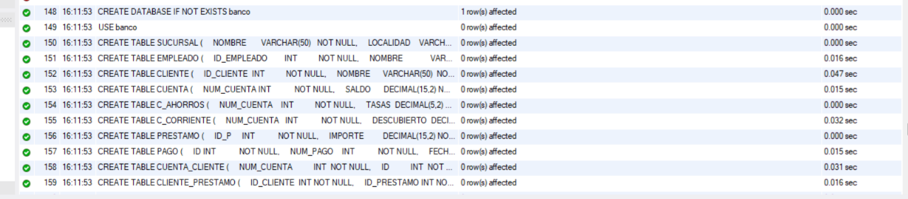
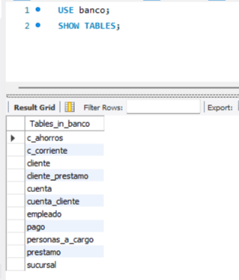
MySQL: creación de tablas y relaciones
Salida de Workbench: CREATE DATABASE, USE y CREATE TABLE ejecutados sin errores (PERSONAS_A_CARGO, la última, se confirma en el SHOW TABLES)
Claves primarias y foráneas definidas con PRIMARY KEY y FOREIGN KEY.
Las tablas se crean en orden: primero las que no dependen de otras.
Sin borrado en cascada (ver conclusiones).
SHOW TABLES: las 11 tablas de la base «banco»
Christian Peralta Restrepo · Actividad Banco: modelo E/R y MySQL

Slide 8
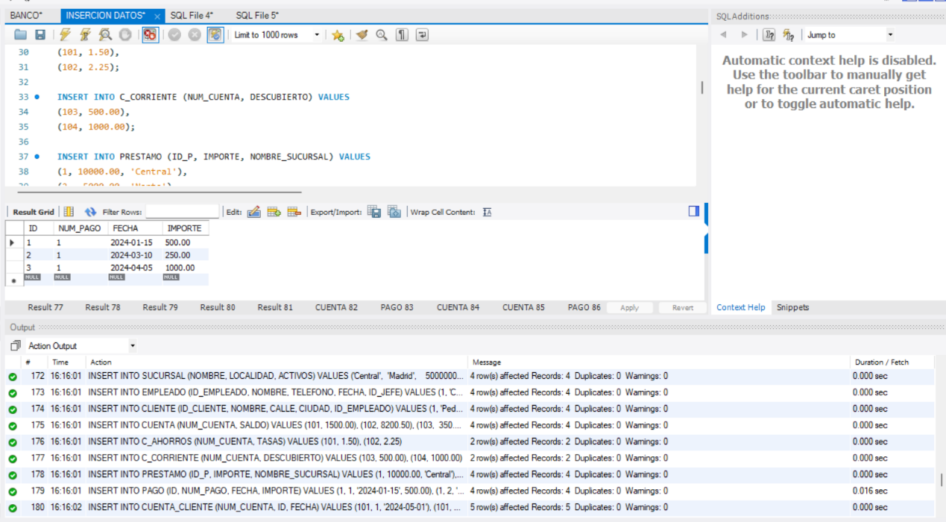
MySQL: inserción de datos
Script de INSERT y salida de Workbench: inserciones ejecutadas sin advertencias (los SELECT siguientes comprueban las 11 tablas)
Christian Peralta Restrepo · Actividad Banco: modelo E/R y MySQL

Slide 9
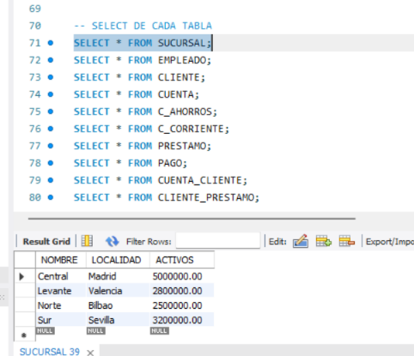
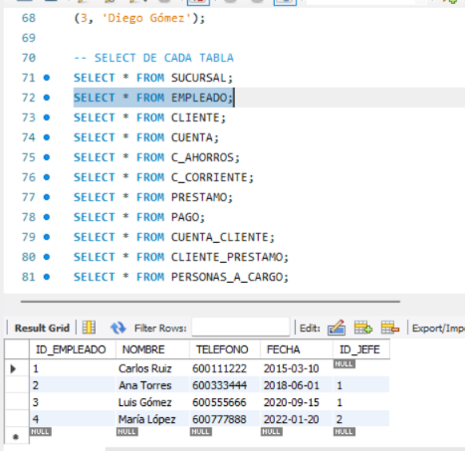
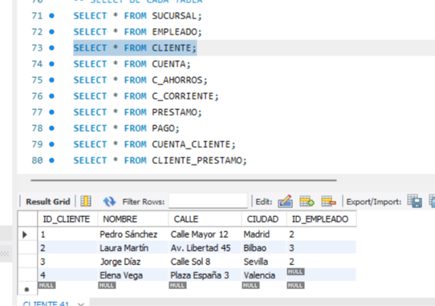
SELECT de cada tabla (1/4)
CLIENTE
SUCURSAL
EMPLEADO
Christian Peralta Restrepo · Actividad Banco: modelo E/R y MySQL

Slide 10
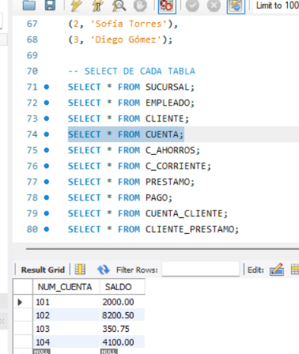
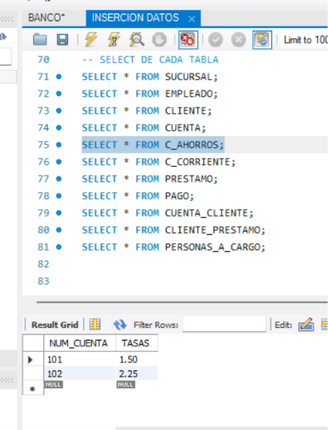
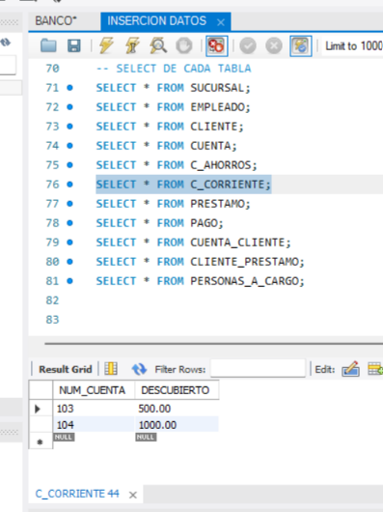
SELECT de cada tabla (2/4)
CUENTA (saldo de la 101 tras un UPDATE previo)
C_AHORROS
C_CORRIENTE
Christian Peralta Restrepo · Actividad Banco: modelo E/R y MySQL

Slide 11
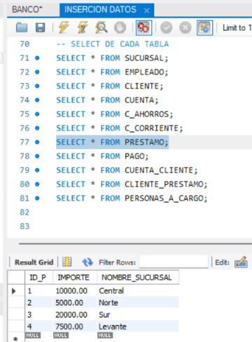
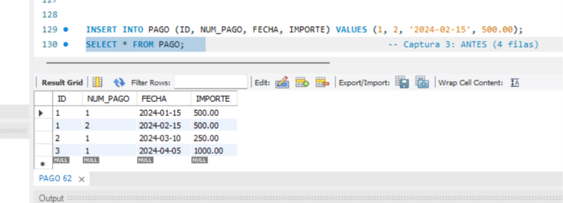
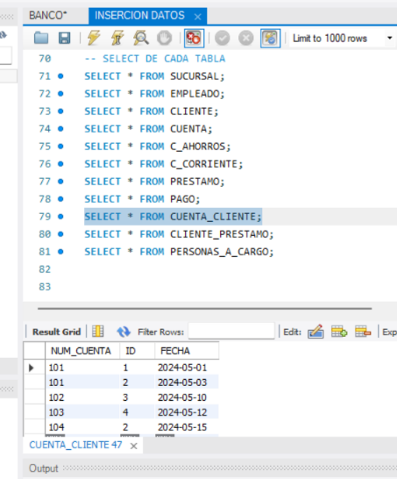
SELECT de cada tabla (3/4)
PAGO
PRESTAMO
CUENTA_CLIENTE
Christian Peralta Restrepo · Actividad Banco: modelo E/R y MySQL

Slide 12
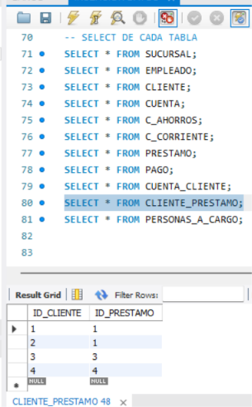
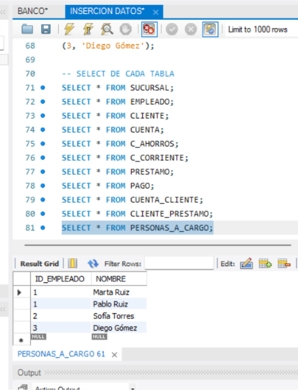
SELECT de cada tabla (4/4)
CLIENTE_PRESTAMO
PERSONAS_A_CARGO
Christian Peralta Restrepo · Actividad Banco: modelo E/R y MySQL

Slide 13
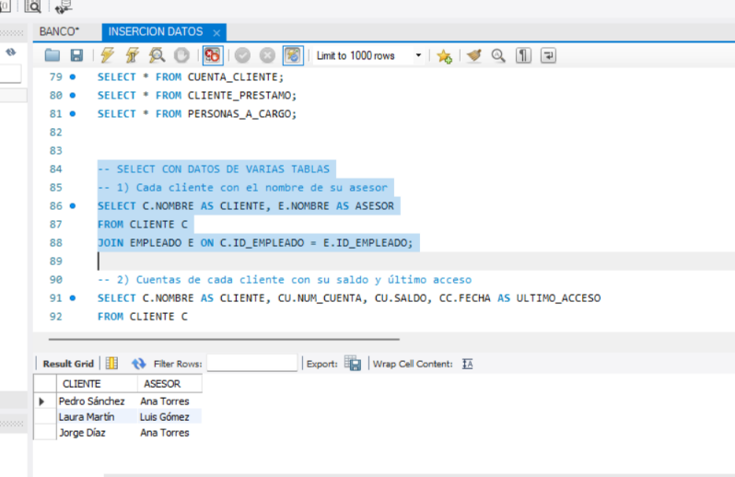
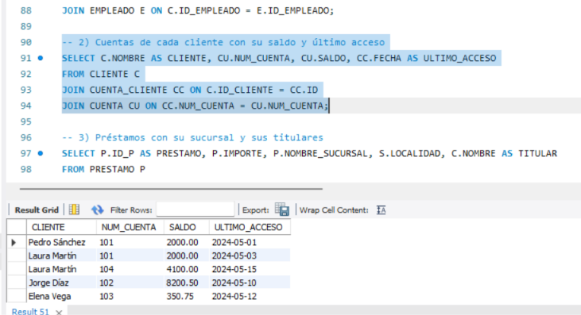
Consultas con datos de varias tablas (1/3)
2) Cuentas de cada cliente con su saldo y último acceso
1) Cada cliente con el nombre de su asesor (Elena Vega no tiene asesor y no aparece)
Christian Peralta Restrepo · Actividad Banco: modelo E/R y MySQL

Slide 14
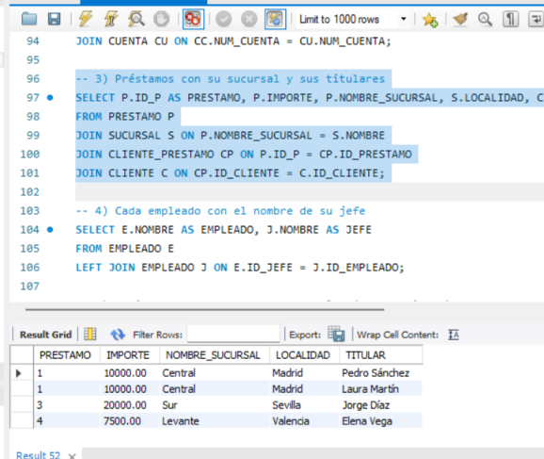
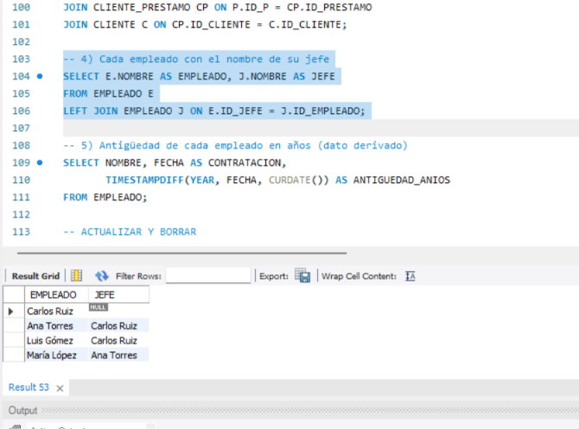
Consultas con datos de varias tablas (2/3)
4) Cada empleado con el nombre de su jefe (LEFT JOIN)
3) Préstamos con su sucursal y sus titulares
Christian Peralta Restrepo · Actividad Banco: modelo E/R y MySQL

Slide 15
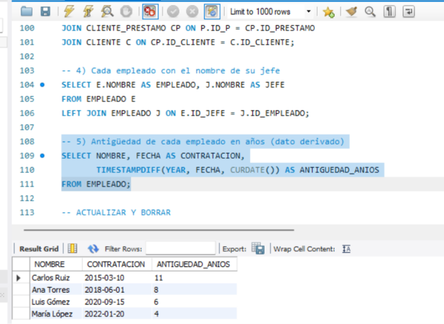
Consultas con datos de varias tablas (3/3)
5) Antigüedad de cada empleado en años (dato derivado)
Christian Peralta Restrepo · Actividad Banco: modelo E/R y MySQL

Slide 16
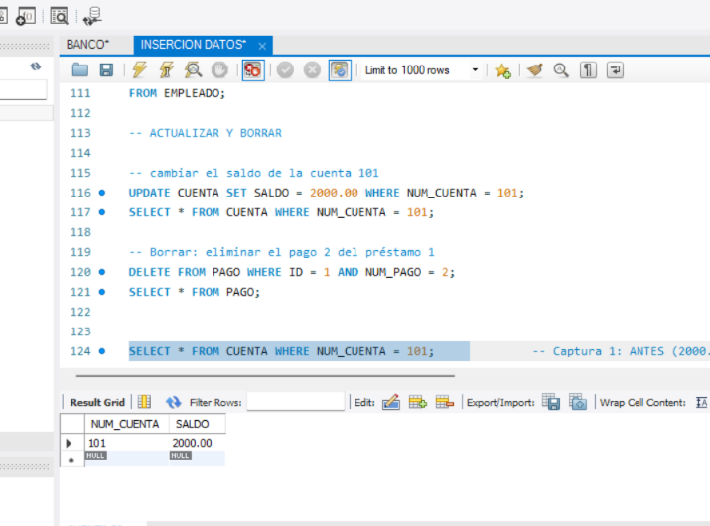
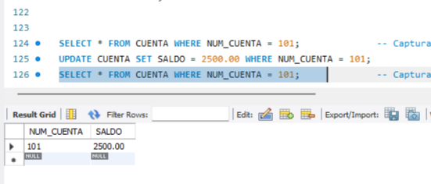
CRUD: actualizar (UPDATE)
UPDATE y después: saldo = 2500.00
Antes: saldo de la cuenta 101 = 2000.00
Christian Peralta Restrepo · Actividad Banco: modelo E/R y MySQL

Slide 17
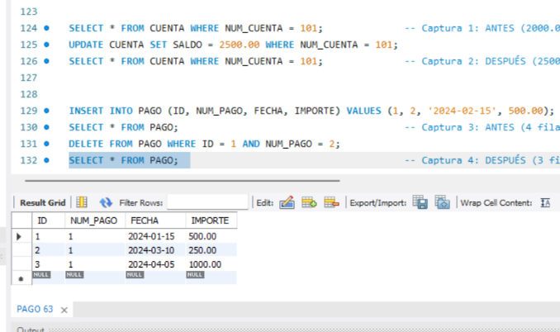
CRUD: borrar (DELETE)
Antes: PAGO tiene 4 filas
DELETE del pago 2 del préstamo 1 y después: 3 filas
Christian Peralta Restrepo · Actividad Banco: modelo E/R y MySQL

Slide 18
Enlace a MySQL: sentencias SQL
Repositorio con los scripts completos:
https://github.com/christiansan141/BANCOSQL
Archivo | Contenido
BANCO.sql | Creación de la base de datos, las 11 tablas y sus relaciones (CREATE)
INSERCION_DATOS.sql | Inserción de datos (INSERT), consultas (SELECT y JOIN), actualización (UPDATE) y borrado (DELETE)
CRUD: Create = CREATE TABLE / INSERT · Read = SELECT · Update = UPDATE · Delete = DELETE.
Christian Peralta Restrepo · Actividad Banco: modelo E/R y MySQL

Slide 19
Conclusiones
SQL es muy estricto: su manejo obliga a una arquitectura declarativa y fuertemente tipada, y limita la estructura de cualquier proyecto a las mismas bases. Primero se encuentran las entidades, se entienden las relaciones, se hace el diagrama relacional y solo después se construye todo.
Se evitó añadir correcciones al borrar registros. He observado que si borro, por ejemplo, un registro de una cuenta, MySQL no lo permite mientras existan datos relacionados en otras tablas, y tampoco los borra en cascada. Desconozco cómo conectar los borrados en cascada y, en vez de buscar cómo solucionarlo, lo dejo aquí como evidencia del avance y, a la vez, del desconocimiento sobre cómo conectar y dejar completamente funcional esta base de datos que presento.
Christian Peralta Restrepo · Actividad Banco: modelo E/R y MySQL

